Slide 1
Муниципальное бюджетное дошкольное образовательное учреждение
детский сад комбинированного вида №52 г. Амурска
Амурского муниципального района
Хабаровского края
Конкурсная работа по номинации «Просвещение родителей воспитанников в ДОУ по вопросам культуры формирования здорового образа жизни»

Slide 2
Цель: мотивировать родителей быть активными
участниками педагогического процесса, повышать уровень валеологической образованности, формировать потребность к здоровому образу жизни у детей дошкольного возраста и их семей.
Задачи:
Повысить уровень компетентности родителей и привлечь их к сотрудничеству в вопросах валеологического воспитания дошкольников.
Обеспечить информационно – просветительскую поддержку выбора родителями направлений в развитии и воспитании посредством выработки компетентной педагогической позиции по отношению к собственному ребенку.
Работать в тесном контакте с семьями воспитанников.
Формировать представления о ЗОЖ у родителей и детей дошкольного возраста.
Популяризировать ЗОЖ среди родителей, воспитанников ДОУ.

Slide 3
Семья – поистине высокое творенье.
Она заслон надежный и причал.
Она дает призванье и рожденье
Она для нас основа всех начал.
Е.А. Мухачева

Slide 4
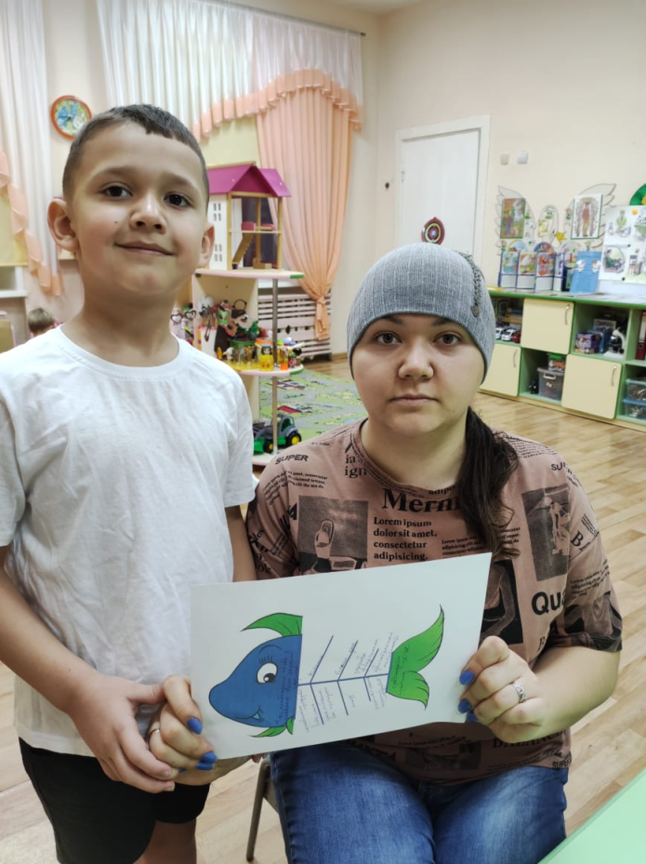
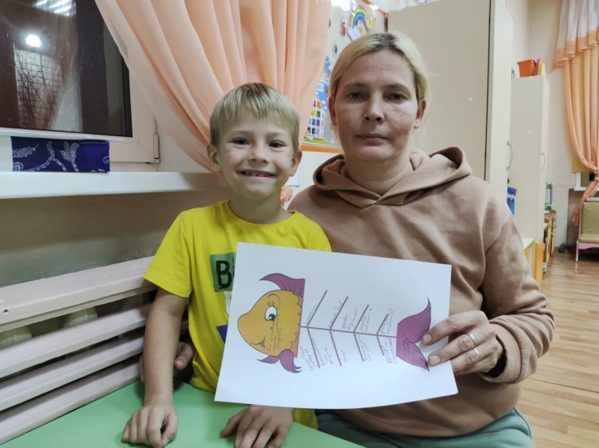
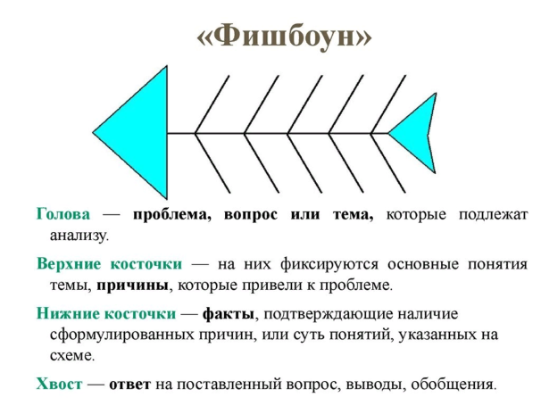
В предварительной работе для активизации родителей в участие в выявления запросов семей по данной теме была использована технология «Фишбоун», которая позволила оценить осведомленность и затруднения родителей в вопросах валеологии.
2023-2024 уч.год

Slide 5
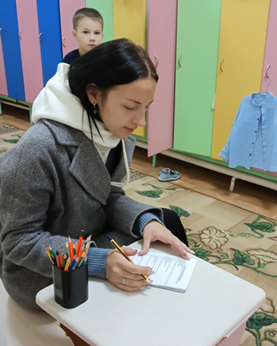
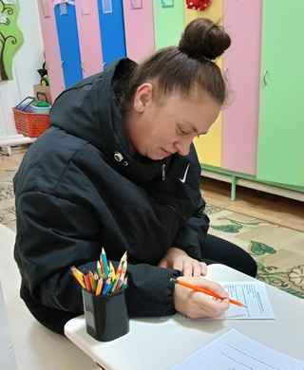
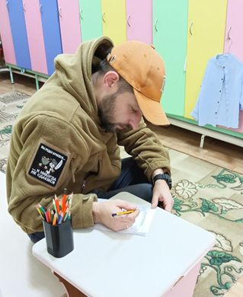
2024-2025 уч.год

Slide 6
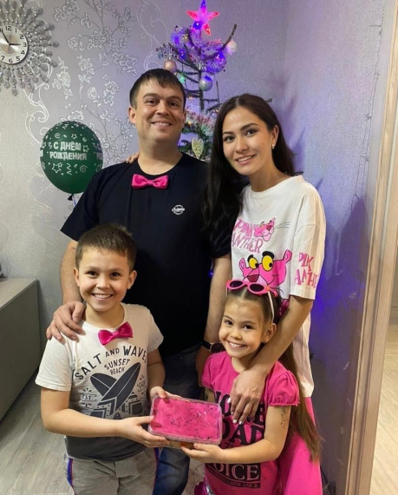
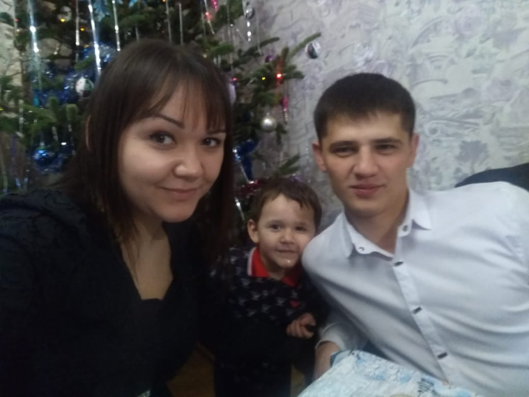
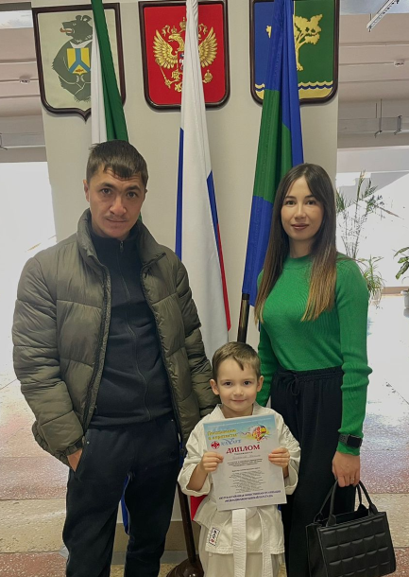
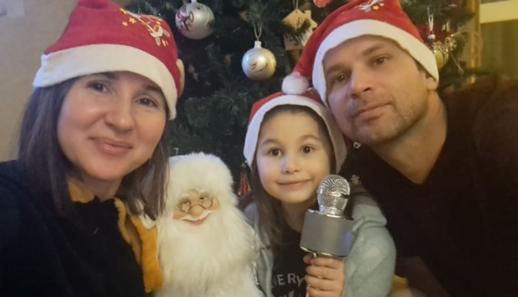
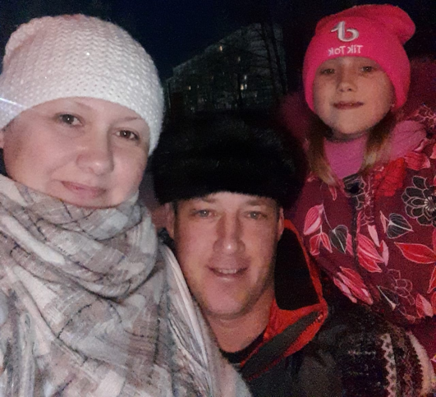
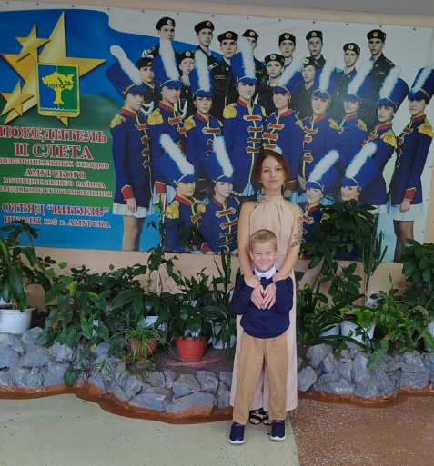
Все семьи воспитанников приняли участие в решении данной темы
2023-2024 уч.год

Slide 7
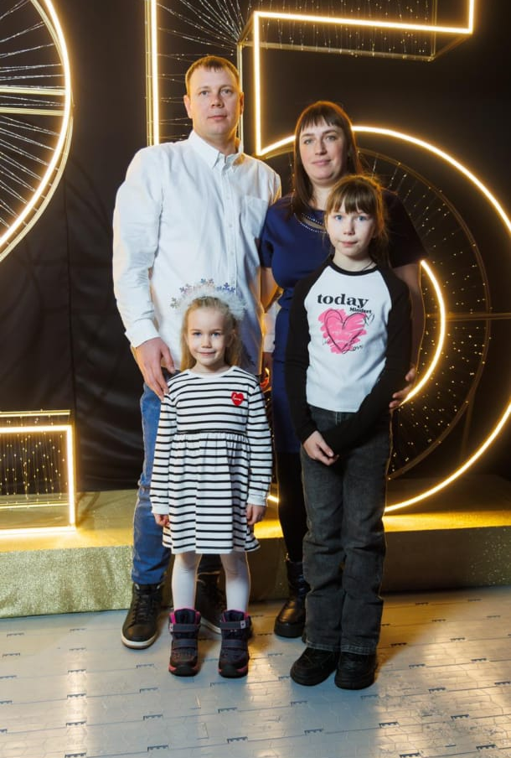
Все семьи воспитанников приняли участие в решении данной темы
2024-2025 уч.год

Slide 8
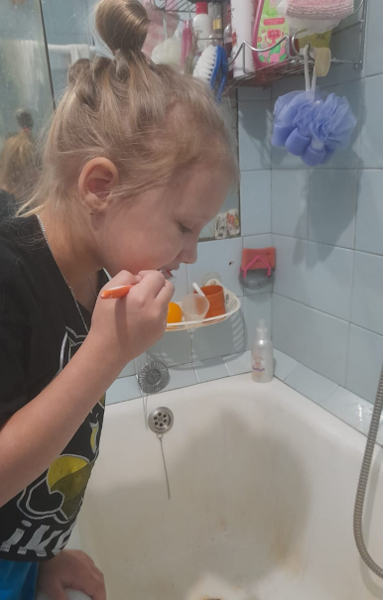
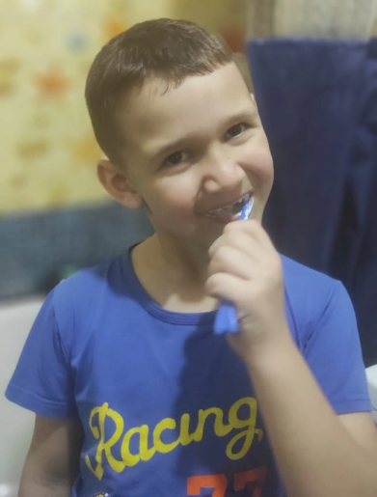
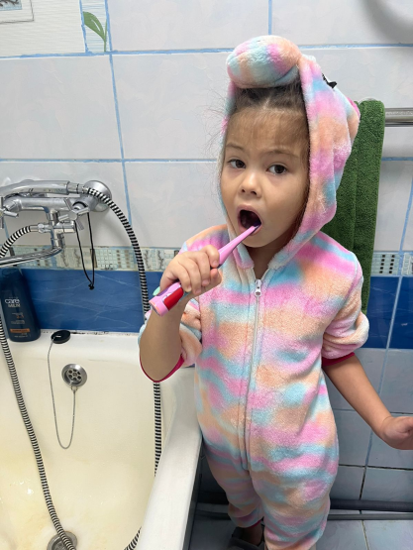
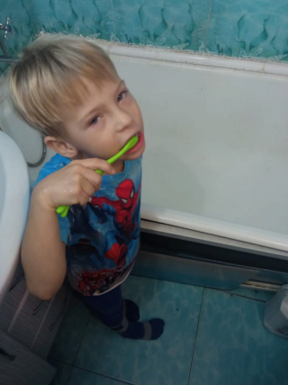
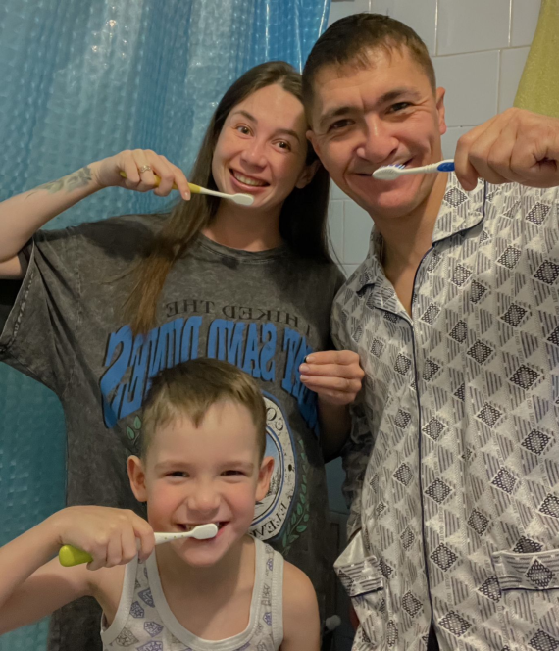
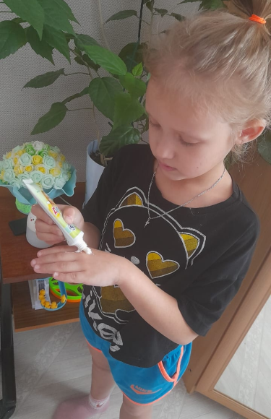
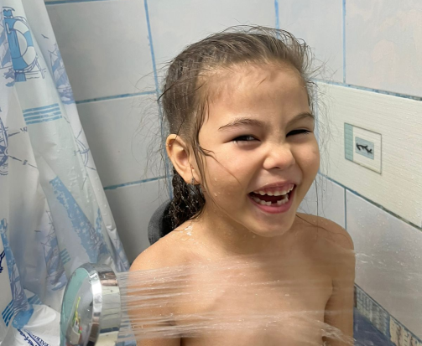
Тема« Личная гигиена».
Личная гигиена - залог Вашего здоровья. Помогает поддерживать здоровье, а также предохраняют человека от болезней. Одним из важнейших постулатов личной гигиены является уход за кожным покровом. Это необходимо делать не только для привлекательного внешнего вида, но и для здоровья.
2023-2024 уч.год

Slide 9
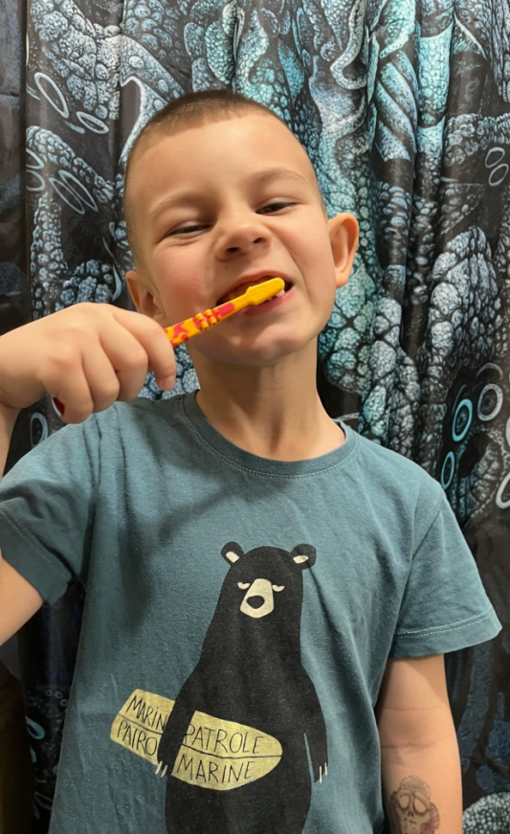
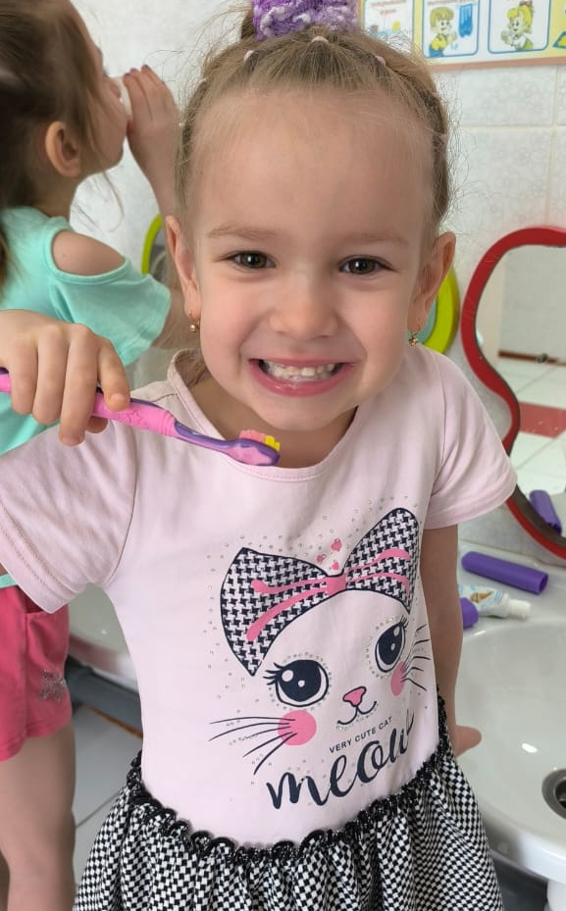
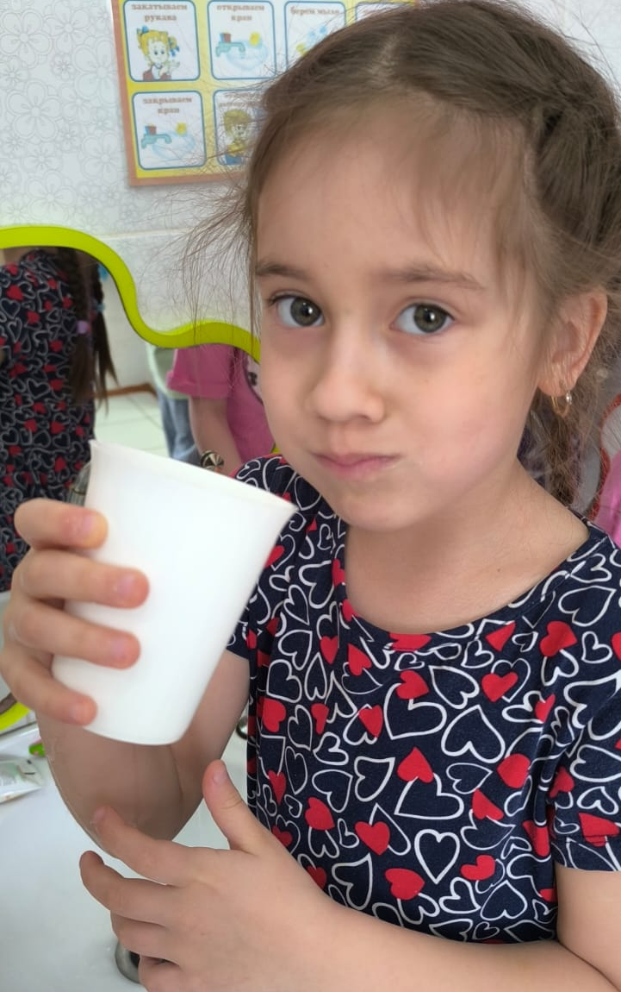
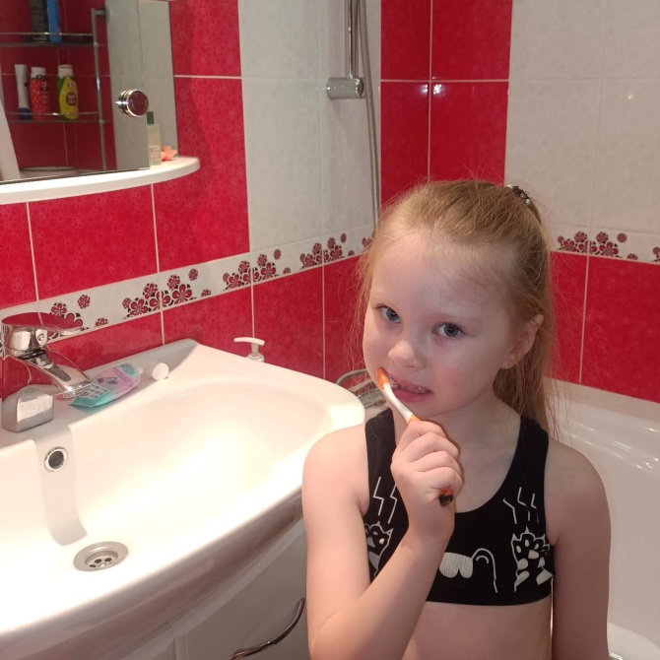
Тема« Личная гигиена».
Личная гигиена - залог Вашего здоровья. Помогает поддерживать здоровье, а также предохраняют человека от болезней. Одним из важнейших постулатов личной гигиены является уход за кожным покровом. Это необходимо делать не только для привлекательного внешнего вида, но и для здоровья.
2024-2025 уч.год

Slide 10
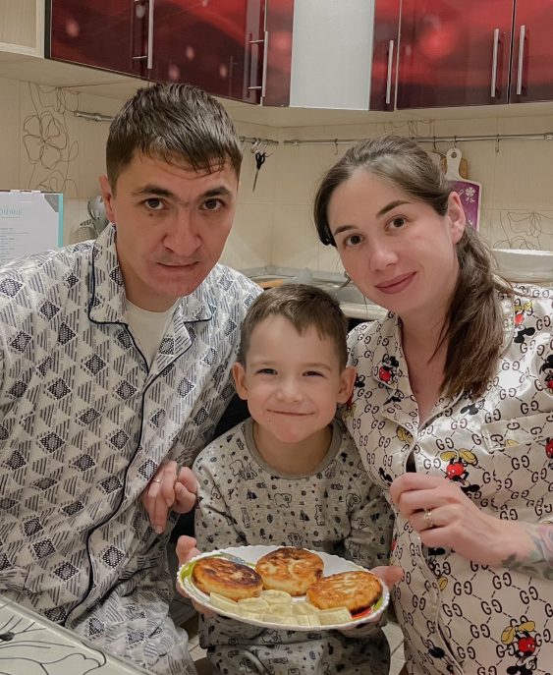
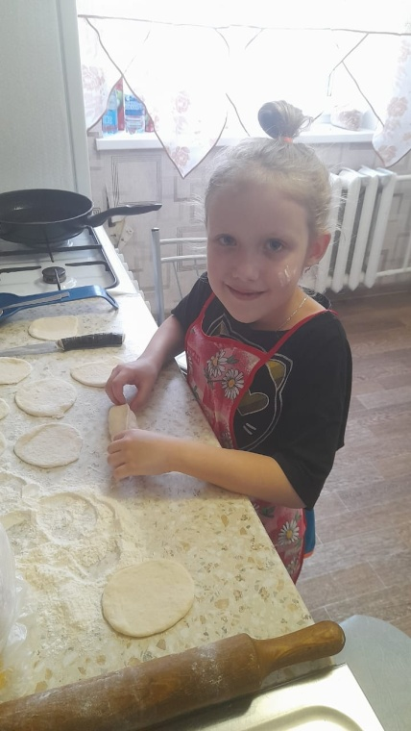
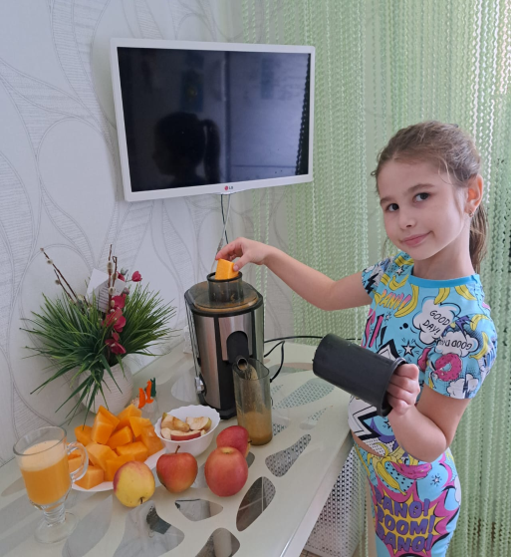
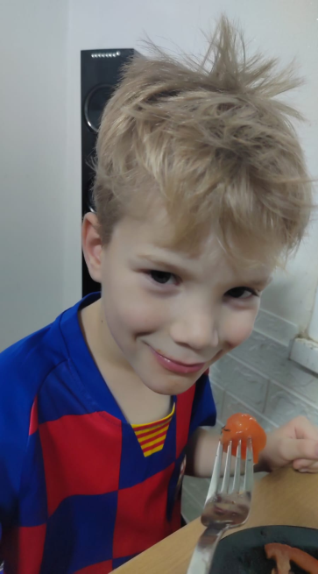
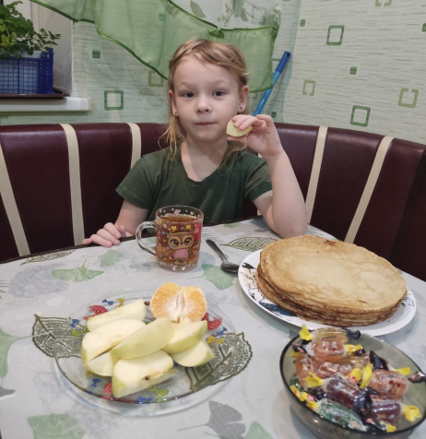
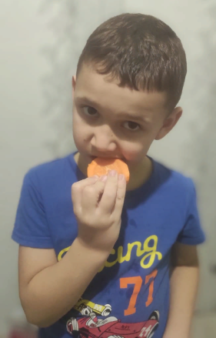
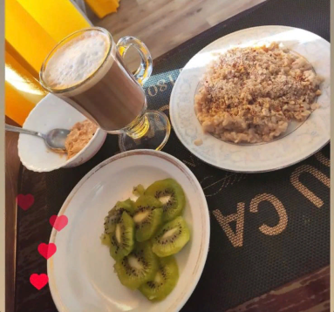
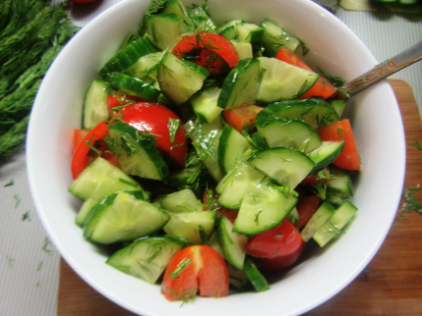
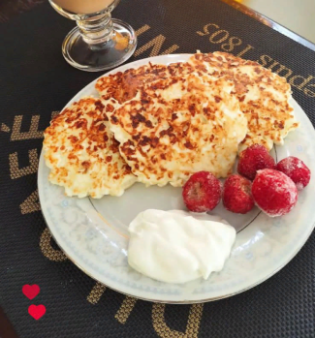
Тема «Правильное питание».
Правильное или рациональное питание – это такое питание, которое обеспечивает укрепление и улучшение здоровья, физических и духовных сил человека, предупреждение и лечение заболеваний. Одним словом, правильное питание – это здоровое питание. Правильное здоровое питание – залог отличного настроения, красоты и долголетия.
2023-2024 уч.год

Slide 11
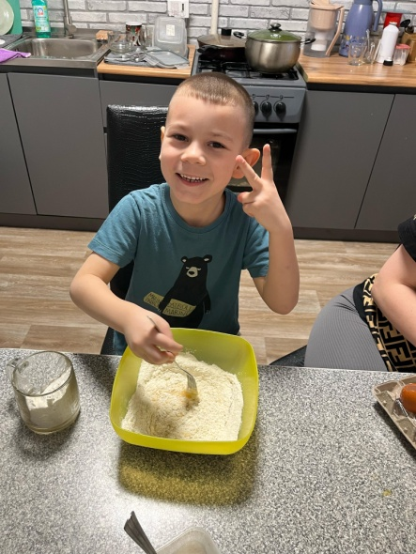
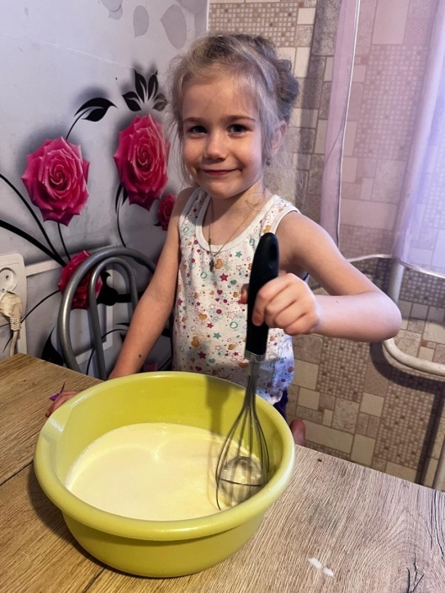
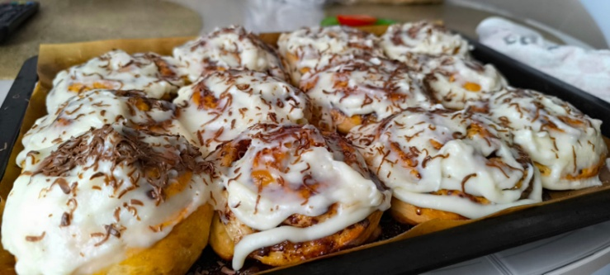
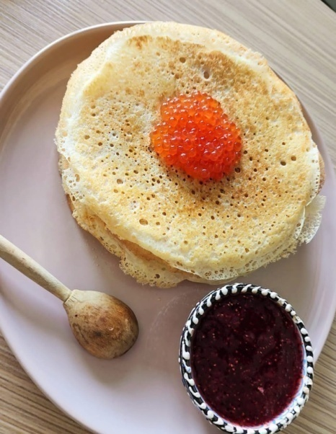
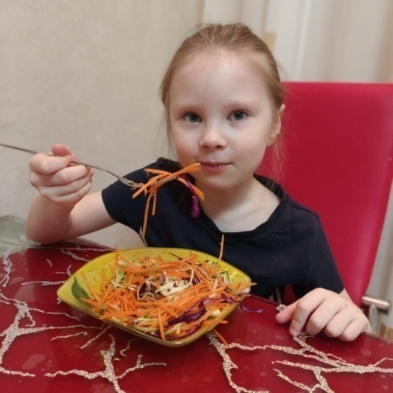
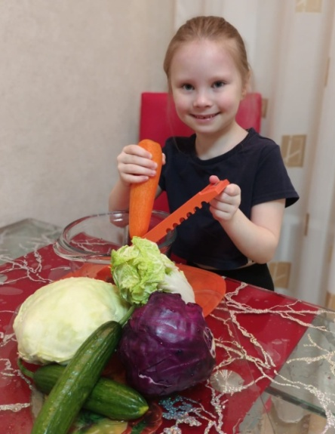
Тема «Правильное питание».
Правильное или рациональное питание – это такое питание, которое обеспечивает укрепление и улучшение здоровья, физических и духовных сил человека, предупреждение и лечение заболеваний. Одним словом, правильное питание – это здоровое питание. Правильное здоровое питание – залог отличного настроения, красоты и долголетия.
2024-2025 уч.год
Морковные булочки по рецепту
Семьи Соколовых
Блины от
Семьи Буряк
Овощной салат от
Семьи Мужеровых

Slide 12
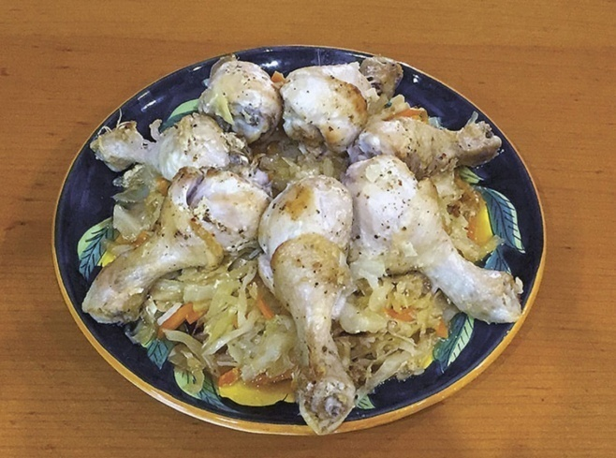
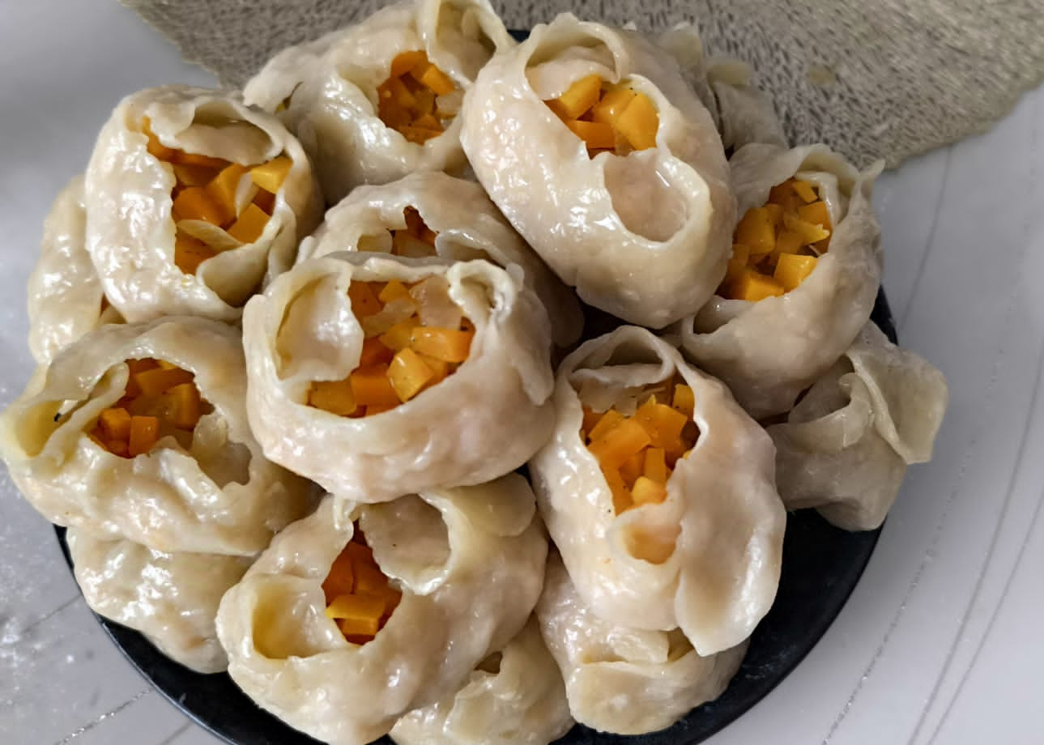
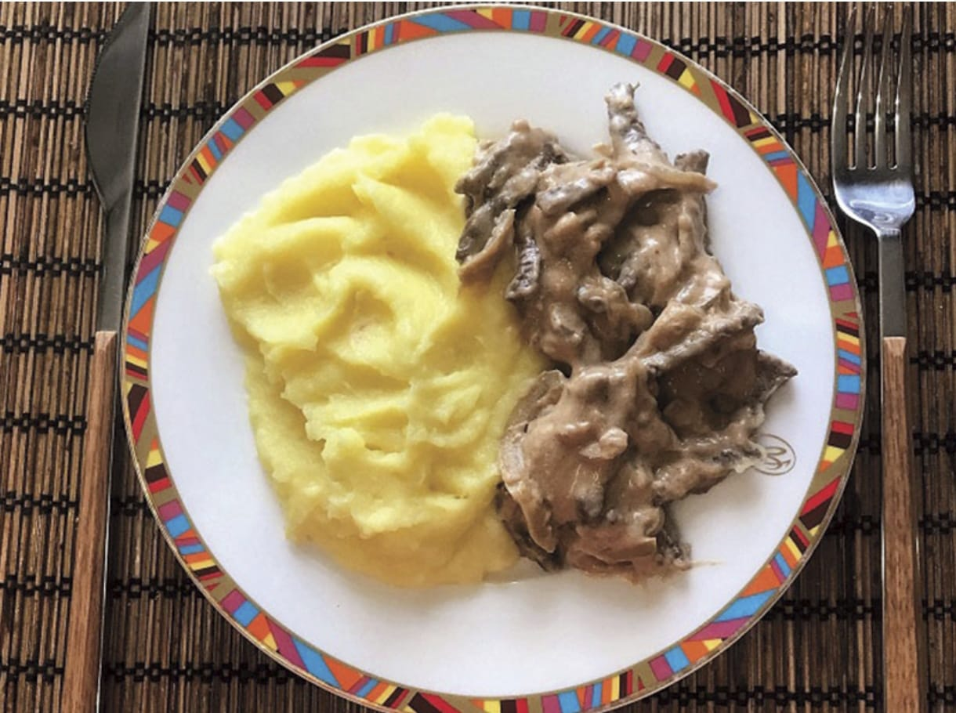
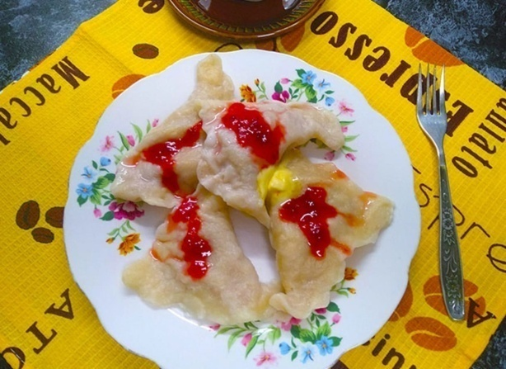
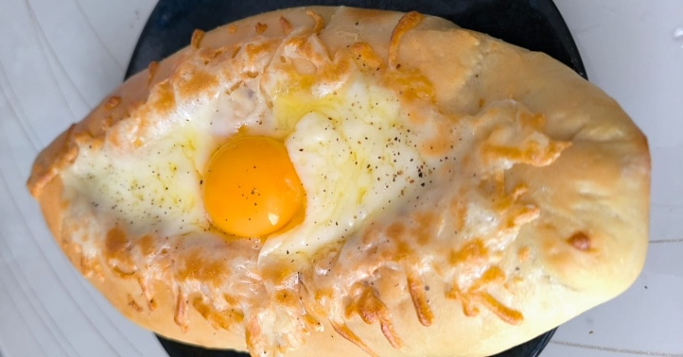
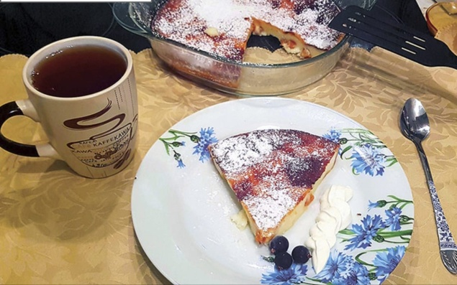
Манты с тыквой по семейному
рецепту семьи Алиевых
Куриные голени, тешенные
с капустой по семейному
рецепту семьи Руденок
Бефстроганов из куриной грудки
по семейному рецепту семьи
Подопросветовых
Вареники с вишней
По семейному рецепту
Семьи Яковлевых
Творожная запеканка
по семейному рецепту
семьи Бобовых
Хачапури по-аджарский
по семейному рецепту
семьи Шабановых

Slide 13
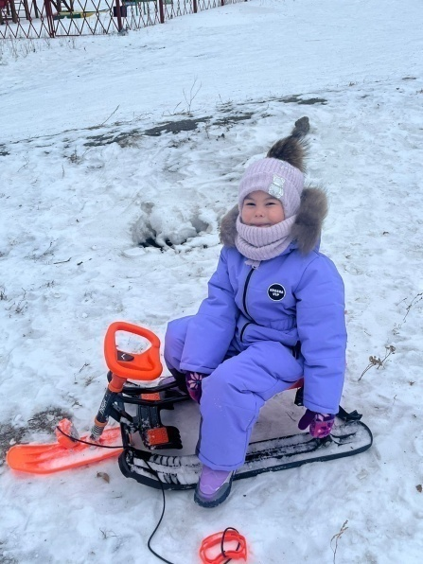
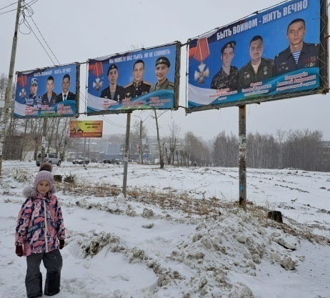
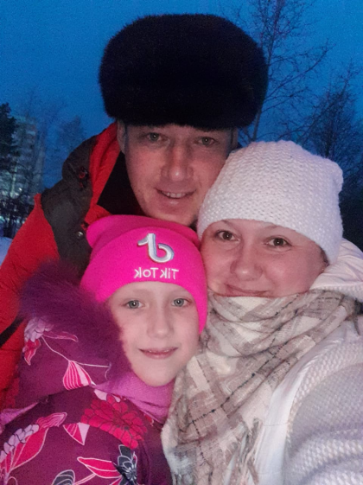
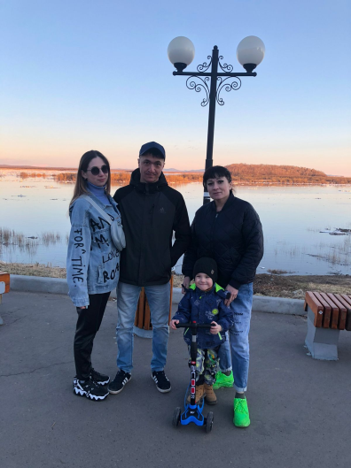
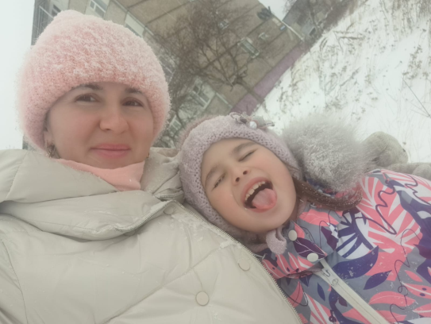
Тема «Прогулки».
Влияние свежего воздуха на здоровье неоценимо – и для взрослых, и для детей. Раздражительность, переутомление, безынициативность, лень, нервные срывы – все это исчезает, когда мы вдыхаем «правильный» воздух. Свежий морозный воздух содержит повышенный уровень кислорода. От этого улучшаются: здоровье, работа мозга, настроение, внешний вид.
20
2023-2024 уч. год

Slide 14
2024-2025 уч. год

Slide 15
Тема «Спорт».
Чтоб расти и закаляться не по дням, а по часам.
Физкультурой заниматься, заниматься надо нам.
Приучай себя к порядку, делай каждый день зарядку.
2023-2024 уч.год

Slide 16
2024-2025 уч.год

Slide 17
Тема«Режим дня».
Режим дня - это распределение времени на различные виды деятельности в течение суток. Распорядок дня традиционно является неотъемлемой частью воспитания детей. Соблюдение режима ребенком – залог его здоровья (своевременный прием пищи, обязательные прогулки, необходимое количество сна и т.д.);
Режим помогает детям адаптироваться в новой обстановке (детский сад, школа).

Slide 18
Тема«Папа, мама, я – здоровая семья».
В заботе о своем здоровье нет ничего сложного. Достаточно соблюдать несколько правил, чтобы довольно быстро увидеть положительные результаты.
2023-2024 уч.год

Slide 19
2024-2025 уч.год

Slide 20
Тема « Таланты».
У каждого человека есть свои таланты
2023-2024 уч.год

Slide 21
2024-2025 уч.год

Slide 22
Работа в данном направлении прошла не напрасно!!!
Родители активно общались друг с другом, делились рецептами, задавали вопросы, обсуждали тему, делились ссылками, а самое главное они продолжают общение до сих пор!

Slide 23
Наше правило
в формировании ЗОЖ.
Мы готовы воспитывать вместе, но не вместо Вас!

Slide 24
Просвещение родителей в вопросах ЗОЖ позволяет:
Приобщить семьи к педагогическому процессу в вопроса по ЗОЖ
расширить сферы участия родителей в организации жизни ДОУ
Доступно донести информационно – педагогические материалы
объединить усилия в совместной деятельности с семьями по воспитанию и развитию дошкольников

